Slide 1
《微型计算机原理与接口技术》
第6版
第2章
微处理器的结构和工作模式

Slide 2
本章主要内容：
§2.1 8086 CPU的内部结构
和存储器组织 §2.2 8086的工作模式和总线操作
§2.3 32位微处理器的结构
与工作模式

Slide 3
§2.2 8086的工作模式和 总线操作
2.2.1 最小模式系统
2.2.2 最大模式系统
2.2.3 总线操作时序

Slide 4
工作模式
CPU工作于最小模式时，送到存储器和I/O接口的所有信号都由CPU产生。
工作于最大模式时，某些控制信号由8288总线控制器产生。
最大模式主要用于包含数值协处理器（Numeric Data Processor, NDP）8087的系统中。

Slide 5
2.2.1 最小模式系统 2.2.2 最大模式系统 2.2.3 总线操作时序

Slide 6
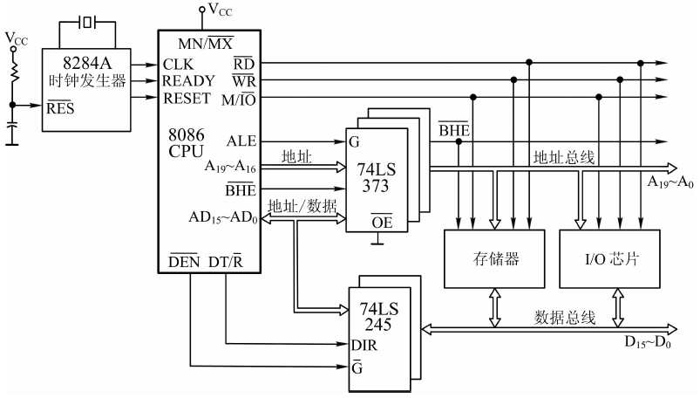
2.2.1 最小模式系统
1. 系统配置图
8086工作于最小模式时，系统配置图如图2.10
图2.10

Slide 7
最小模式系统配置
硬件包含：8086 CPU、存储器、I/O接口芯片，还有8位地址锁存器74LS373、8位双向数据总线缓冲器74LS245和时钟产生器8284A。
3片74LS373锁存器，分离地址/数据线AD₁₅~AD₀、地址状态线A₁₉/S₆~A₁₆/S₃和 信号。这些总线上先传地址信号，然后被锁存，再传送数据或状态信号。
8086系统传送16位数据，要用2片74LS245驱动。8088仅传送8位数据，只要1片缓冲器。缓冲器还可控制数据传送方向。锁存器也具有缓冲功能。
8284A产生系统所需的时钟信号。

Slide 8
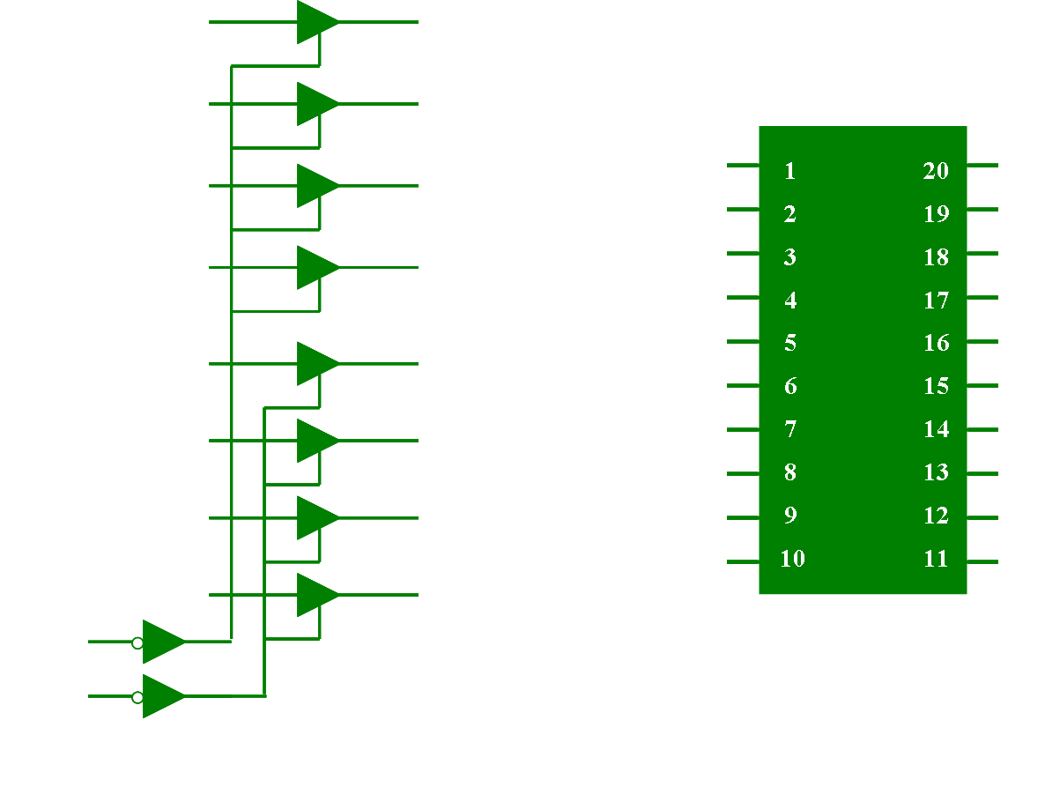
2. 数据总线缓冲器74LS244和74LS245
74LS 244 单向数据总线缓冲器
图2.11 74LS 244的逻辑功能和引脚
=0, 1A₁∼1A₄端的信号被传送到1Y₁∼1Y₄；
=0, 2A₁∼2A₄端的信号被传送到2Y₁~2Y₄；
当 和 =1时，输出呈高阻态。
常把 和 连起来，由1个片选信号控制。

Slide 9
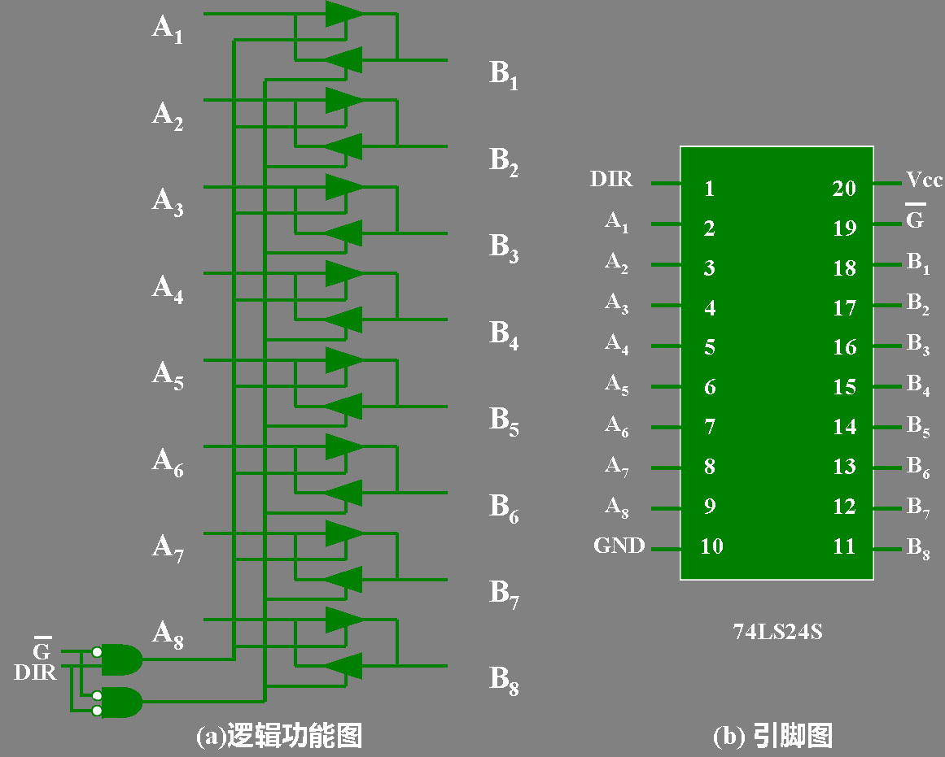
74LS 245 双向数据总线缓冲器
图2.12 74LS245的逻辑功能和引脚图
除门控信号 ，还有方向控制端DIR。
只有 =0，数据才能传输，A↓B或A↑B；
DIR=1, 传输方向A↓B；
DIR=0,传输方向A↑B。

Slide 10
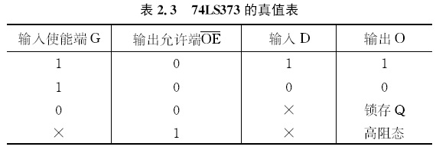
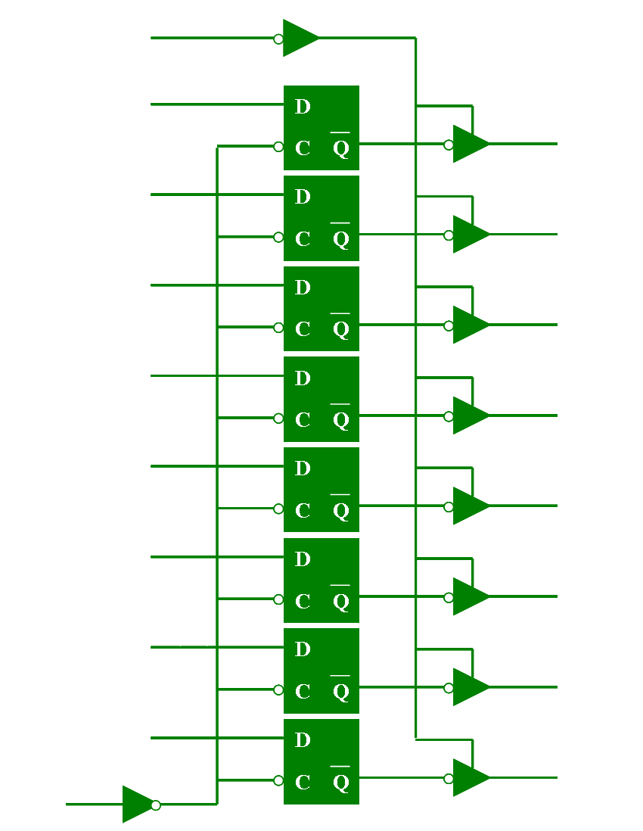
锁存器74LS373
74LS373的逻辑功能图和真值表：
两个控制端：输入使能端G和允许输出端
G=1，触发器D端电平打到Q端，并记忆住
若置 =0, Q 端记忆的电平经三态门反相后, 传到输出端O，使O端与D端信号一致
如G=1， =0, 输出Q随输入D而变
如G=0， =0, O端为前面锁存的数据，D端变化不影响输出
如果 =1，则G控制无效，输出呈高阻态，与总线断开

Slide 11
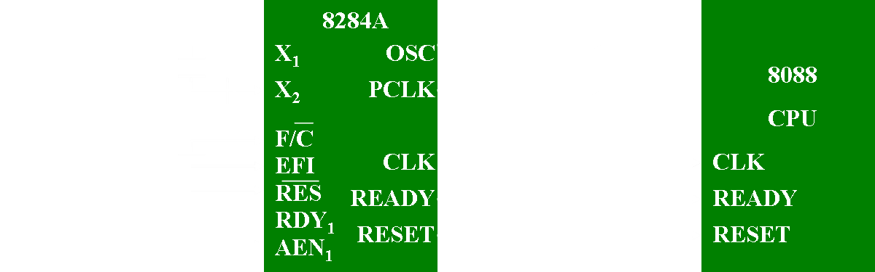
时钟发生器8284A
在用8088设计的PC/XT中，8284A与CPU的连线：
8284A为8086/8088系统提供：
系统时钟信号CLK、复位信号RESET、准备好信号READY以及供外设用的时钟信号。

Slide 12
8284A的时钟信号来源：
如F/ 接低电平，时钟信号源由晶体振荡器提供，频率为f = 14.31818MHz；
如F/ 接高电平, 用EFI端接入的外加振荡信号作时钟信号源。
从8284A输出端可产生的信号：
CLK88－频率4.77MHz，输入时钟3分频后得到，可送给8088或8288作时钟脉冲。
PCLK－CLK88 经8284A内部2分频产生的脉冲信号, 频率2.385MHz。
OSC－从OSC脚输出的脉冲信号, 频率为14. 31818 MHz
PCLK和OSC信号输出到系统外部，供外部电路（如8253）使用。

Slide 13
8284A的作用：
系统加电，电源准备好信号PWR GOOD送8284A复位端RES，经它同步后形成系统复位信号RESET。
当CPU与慢速存储器或外设交换数据时，会向8284A的RDY_{1、} 输入信号，经它同步后使READY变低并送到CPU的READY端，在T₃周期后插入1~n个等待周期Tw，直至外部数据准备就绪，使READY变高才进入T₄周期，完成数据传送。
在X₁和X₂端接频率15MHz或24MHz晶振，则经8284A做3分频，在CLK端获得5MHz的CLK86或8MHz的CLK86-2信号，供8086或8086-2作时钟脉冲信号。

Slide 14
最小模式系统工作过程
CPU可从存储器或I/O接口中读出数据，也可向它们写入数据。以读存操作为例说明最小模式工作过程。
1）CPU送出M/ 和DT/ 信号
选中存储器；
连到74LS245的DIR, 控制传送方向。 使DIR=0，数据A↑B，CPU准备接收内存读出的数据。
2）CPU先送出地址和 信号，再送出地址锁存ALE
A₁₉/S₆~A₁₆/S₃、AD₁₅～AD_{0、} 送3片74LS373输入；
这时，地址/状态线和地址/数据线上传送地址信号；
当ALE=1时, 分离出的A₁₉~A₀和 打入74LS373；
当ALE=时, 20位地址和 被锁存在74LS373中。

Slide 15
最小模式
3）74LS373的输出允许端 恒接地
锁存的20位地址和 信号直接送到PC总线上, 也被送到存储器系统，用来选择存储单元。
4）CPU使 =0， =0
=0，CPU要从指定存储单元读数据； =0，表示允许收发数据。 与74LS245的G相连，允许74LS245传送数据。
由于第1）步中已设置缓冲器数据传送方向A↑B，所以可从存储单元读出数据，经数据总线D₁₅~D₀，从74LS245的B端传送到A端，再从CPU的AD₁₅~AD₀总线送入CPU的寄存器。

Slide 16
2.2.1 最小模式系统
2.2.2 最大模式系统
2.2.3 总线操作时序

Slide 17
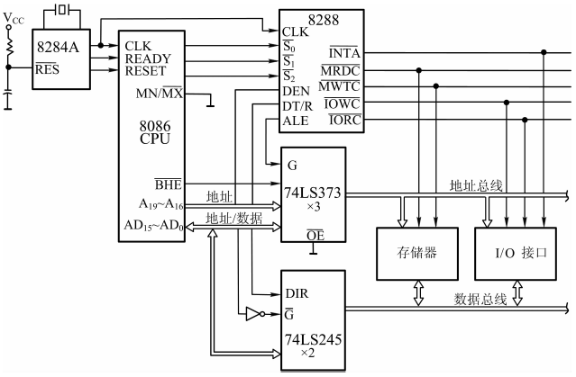
2.2.2 最大模式系统
8086工作于最大模式时，需增加一片总线控制器8288

Slide 18
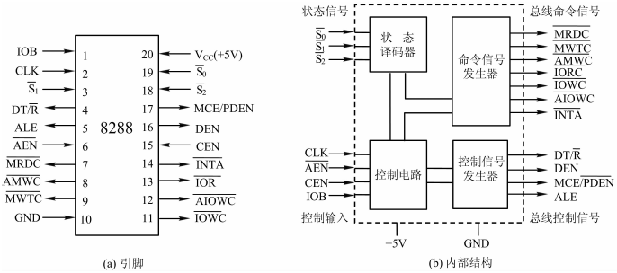
CPU工作于最大模式时， 、M/ 、DT/ 、DEN和 等信号，要由总线控制器8288产生。
图2.16 8288总线控制器的引脚及内部结构框图

Slide 19
8288的输入输出总线信号
其总线信号分成4组，一般信号大致了解即可。
1. 状态输入信号 ∼
8086送来，译码后产生总线周期类型信号。
2. 由外部输入的控制信号
CLK— 时钟输入信号，由8284A时钟发生器提供
—地址允许
CEN—命令允许
IOB— I/O总线模式信号
3. 总线控制信号
DT/ , DEN（反相后为 ），ALE与最小模式类似，MCE/ 为主控级联允许/外设数据允许信号

Slide 20
8288的信号
4. 总线命令信号
1） —正常的存储器读信号。是最小模式下 =0和
的组合，送到PC总线后称为 。
2） —正常的存储器写信号。等于最小模式下 =0
和 的组合，送到PC总线后称为 。
3） —超前的存储器写信号, 有时需给存储器提供一个较早的超前写信号。
4） —正常的I/O读信号, 是 和 的组合,
在PC总线中称为 。
5） —正常的I/O写信号, 等于 和 的组
合, 在PC总线中称为 。
6） —超前的I/O写信号。在某些情况下需要给I/O端口提供一个较早的超前写信号。
7） —中断响应信号。

Slide 21
2.2.1 最小模式系统
2.2.2 最大模式系统
2.2.3 总线操作时序

Slide 22
2.2.3 总线操作时序
计算机都是在时钟脉冲CLK控制下，一步步进行工作的，完成每种操作都要一定时间。
读/写存储器或I/O端口，是8086最基本的操作。
CPU读写一次存储器或I/O端口的时间叫总线周期。
执行1条指令的时间称为指令周期，1个指令周期可包含1个或几个总线周期。
1个总线周期需要4个系统时钟周期（T₁~T₄），时钟周期也称为T周期或T状态，它为时钟频率的倒数，是8086 CPU动作的最小单位。
8086工作时钟为5MHz，即T周期为200ns，总线周期为800ns。则CPU与内存或I/O接口间传送数据的最大速率可达每秒125万次。8086-1的频率为10MHz，每秒最多可执行250万条指令，运算速度达2.5 MIPS（百万指令/秒）。

Slide 23
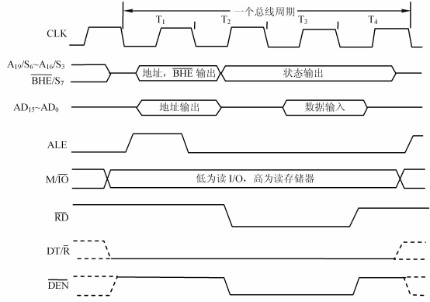
1. 最小模式下的读总线周期
读总线周期从存储器或I/O端口读出一个数据。
图2.17 最小模式下读总线周期时序

Slide 24
最小模式读总线周期
1）T₁状态
首先，由 确定是读内存或I/O端口。时序图中，
可能是1或0。若执行读内存指令 =1，I/O
操作 =0。
其次，给出指定单元地址以便读出。T₁开始，20位地址及 从A₁₉/S₆~A₁₆/S₃、AD₁₅~AD₀及 /S₇线输
出到74LS373锁存器。若读I/O端口，不用传送高4位地址A₁₉~A₁₆。
同时，从ALE输出地址锁存信号。ALE=1时，地址和 打入锁存器，在ALE=时锁定。此后复用信号线就用来传送数据和状态信号。
此外，还置 =0，使74LS245的DIR=0, 设定数据传送方向A←B，允许从内存或I/O端口读入数据。

Slide 25
最小模式读总线周期
2）T₂状态
在A₁₉/S₆~A₁₆/S₃、 /S₇总线上传送状态信息。AD₁₅~AD₀呈高阻态，为接收数据作好准备。
在T₂状态的后半周期， =0，允许从内存或I/O端口读出数据；数据允许信号 =0，使74LS245的门控输入 =0，允许接收数据。
3）T₃状态
读取数据。数据出现在D₁₅～D₀上，数据从74LS245的B↓A，经AD₁₅~AD₀送入CPU寄存器。
若是8位数据操作，仅用低8位数据线传送8位数据。
与慢速设备交换数据时，需在T₃和T₄状态之间插入等待周期Tw。

Slide 26
最小模式读总线周期
4）T₄状态
数据、状态信号在总线上维持一段时间。到T₄后半周期，数据信号撤除，各控制和状态信号无效， 无效，禁止收发数据，读总线周期结束。

Slide 27
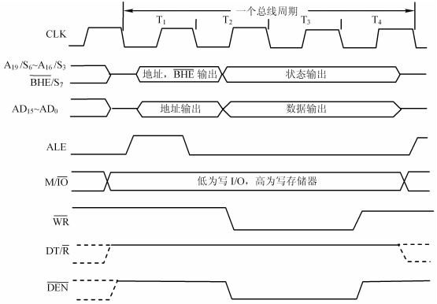
2. 最小模式下的写总线周期
CPU把数据写入存储单元或I/O端口。
图2.18 最小模式下写总线周期的时序

Slide 28
最小模式写总线周期
1）T₁状态
先使 有效，指出是写内存还是I/O端口。再在
A₁₉/S₆~A₁₆/S₃、AD₁₅~AD₀及 /S₇线上，传送20位
地址和 。接着ALE=，锁存地址和 。
=1，表示要写数据到内存或I/O端口。
2）T₂状态
撤销地址信号,在地址/状态线和 /S₇上传送状态信号。CPU用锁存的地址，从AD₁₅~AD₀向缓冲器发送数据，并保持到T₄状态中间，保证写数据可靠。
还使 和 有效，允许74LS245向外发送数据,
经D₁₅~D₀将数据写入内存或I/O端口。

Slide 29
最小模式写总线周期
3）T₃状态
CPU采样REDAY线，决定是否要插入等待周期Tw。图2.17中没有画Tw周期。
4）T₄状态
从总线上撤消数据，各控制信号和状态信号无效，
=1，禁止收发数据，完成一个写总线周期。

Slide 30
3. 最大模式下的读/写总线周期
仅说明与最小模式下读/写总线周期的主要不同点，还应搞清 、 、 和 信号功能。
最大模式读总线周期
在最大模式下无 信号，用 和 来区分是存储器读还是I/O读周期。
如果CPU执行的是存储器读指令，则 =0，同
时它还表示 =0，CPU进入读存储器总线周期，
这时可以用 信号来代替最小模式下的 信
号, 其中还包含了 =1的功能。

Slide 31
最大模式读总线周期
若CPU执行I/O读指令，则 =0,它也表示 =0。
进入读I/O总线周期，可用 信号代替最小模式
下的 信号，也包含了 =0的功能。
最大模式下，ALE、 和 信号由8288产生
和 也由8288输出，它代替最小模式下
的 和 。

Slide 32
最大模式写总线周期
与读总线周期一样，最大模式下也无 信号，
用 和 区分存储器写和I/O写。
若执行存储器写指令，则进入存储器写总线周期，
=0，它用来代替最小模式下的 信号，
并包含了 =1的信号。
如CPU执行I/O写指令，则进入I/O写总线周期，
=0，它用来代替最小模式下的 信号，
并包含了 =0的信号。

Slide 33
PC/XT计算机上总线信号的形成
请参看P461的图15.1
在PC/XT计算机上，CPU子系统由8088 CPU、8284A时钟产生器、8288总线控制器、74LS373地址锁存器、74LS244和74LS245数据缓冲器等组成。8088工作于最大模式，有些控制信号由8288形成后送到控制总线。
地址信号分3路送到地址总线上，形成A₁₉∼A₀ ：
1)A₁₉∼A₁₆ 经锁存器74LS373锁存后送出
2)A₁₅∼A₈在总线周期内总呈现地址信号，经过缓冲器74LS244送出
3)AD₇∼AD₀上的信号需经分离后送出，即先出现地址信号A₇ ∼A₀，经74LS373锁存后送出

Slide 34
PC/XT计算机上总线信号的形成
AD₇∼AD₀上后出现的是8位数据D₇∼D₀，经双向数据缓冲器74LS245驱动后，形成双向的数据信号。
分离后的地总线、数据总线以及控制总线可直接送到I/O扩展槽上，组成62芯的PC总线信号，在那里还要经过驱动后才能使用。
3组系统总线中，控制总线可直接控制系统板上其他电路的工作。
分离出来的A₁₉∼A₀，还要经过3片74LS244进一步驱动形成地址XA₁₉∼ XA₀，供其它电路使用。
8位数据D₇∼D_{0，}需经1片74LS245驱动后，形成XD₇ ∼ XD₀，再送到其它电路和存储器去。

